Slide 1
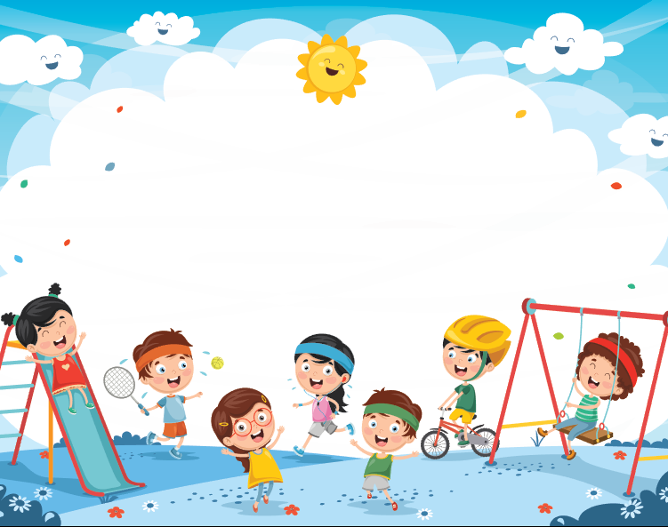

KHỞI ĐỘNG

Slide 2


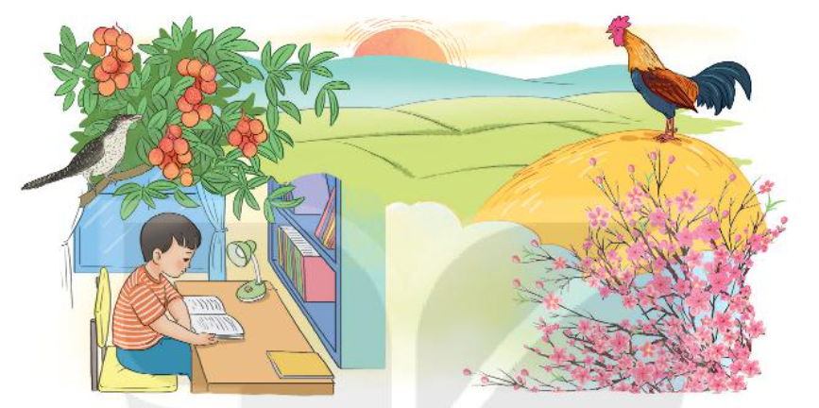
Quan sát tranh và cho biết mỗi người, mỗi vật trong tranh đang làm gì.

Slide 3


BÀI 4
BÀI 4
LÀM VIỆC THẬT LÀ VUI
TIẾT 1
ĐỌC

Slide 4




ĐỌC
Làm việc thật là vui
Quanh ta, mọi vật, mọi người đều làm việc.
Cái đồng hồ tích tắc, tích tắc, báo phút, báo giờ. Con gà trống gáy vang ò ó o, báo cho mọi người biết trời sắp sáng, mau mau thức dậy.
Con tu hú kêu tu hú, tu hú. Thế là sắp đến mùa vải chín. Chim bắt sâu, bảo vệ mùa màng. Cành đào nở hoa cho sắc xuân thêm rực rỡ, ngày xuân thêm tưng bừng. Chim cú mèo chập tối đứng trong hốc cây rúc cú cú cũng làm việc có ích cho đồng ruộng.
Như mọi vật, mọi người, bé cũng làm việc. Bé làm bài. Bé đi học. Học xong, bé quét nhà, nhặt rau, chơi với em đỡ mẹ. Bé luôn luôn bận rộn, mà lúc nào cũng vui.
(Theo Tô Hoài)
2
Đọc đoạn nối tiếp

Slide 5



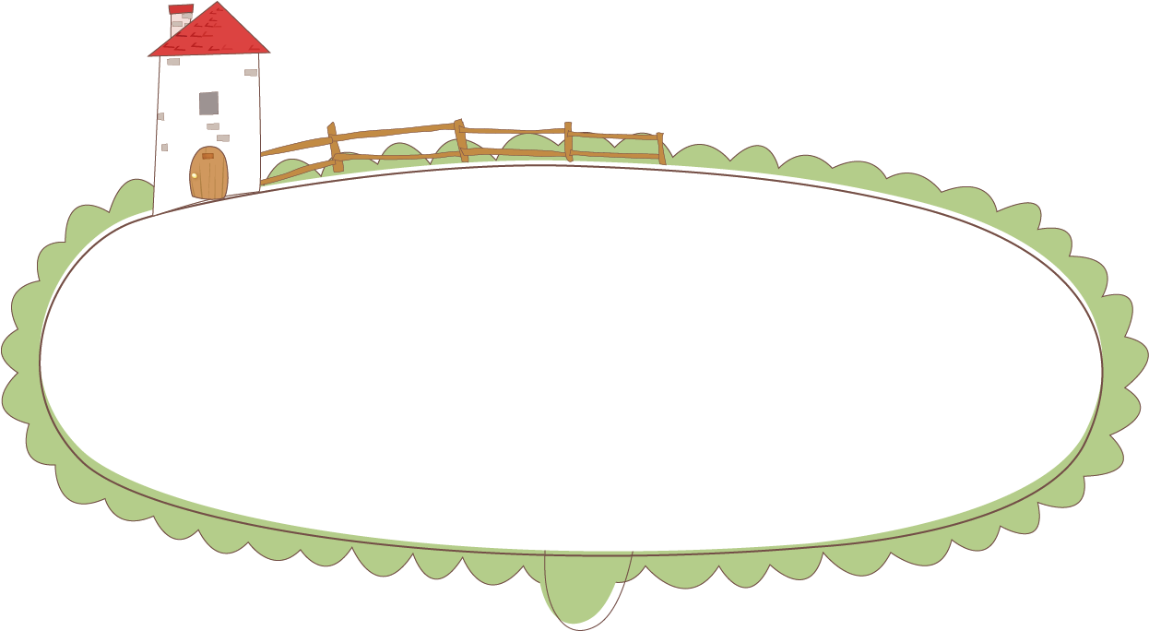
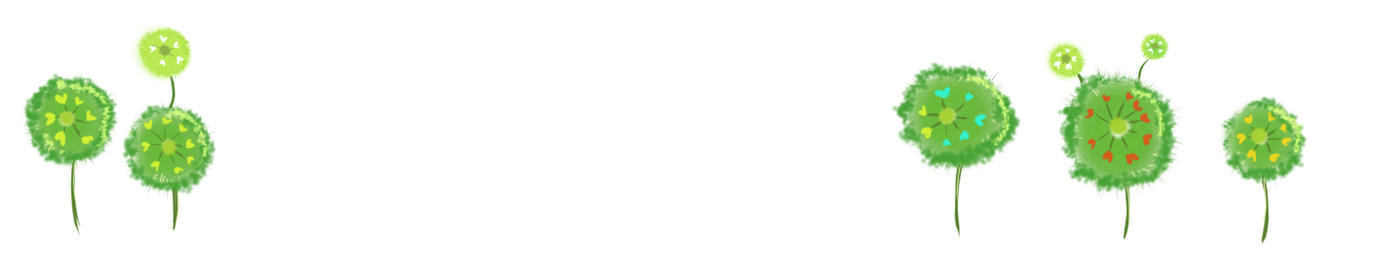

my question
Con thấy có từ ngữ nào khó đọc?

Slide 6
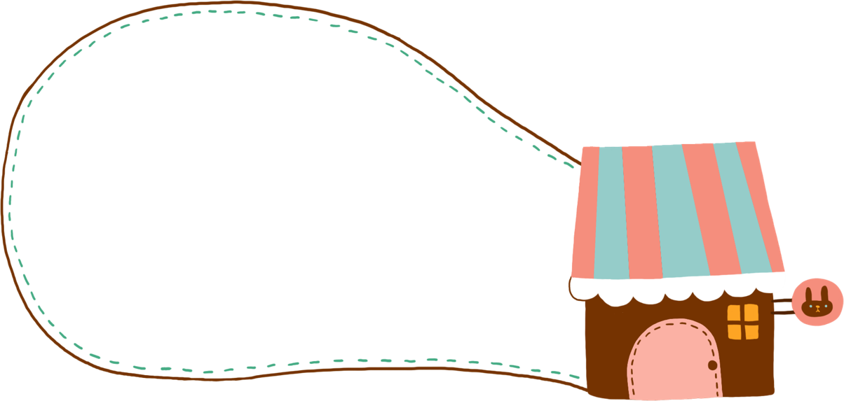

TỪ KHÓ ĐỌC
Tích tắc
Sắp sáng
Tu hú
Mùa màng
Sắc xuân
Rực rỡ
Rúc
Bận rộn

Slide 7

ĐỌC
Làm việc thật là vui
Quanh ta, mọi vật, mọi người đều làm việc.
Cái đồng hồ tích tắc, tích tắc, báo phút, báo giờ. Con gà trống gáy vang ò ó o, báo cho mọi người biết trời sắp sáng, mau mau thức dậy.
Con tu hú kêu tu hú, tu hú. Thế là sắp đến mùa vải chín. Chim bắt sâu, bảo vệ mùa màng. Cành đào nở hoa cho sắc xuân thêm rực rỡ, ngày xuân thêm tưng bừng. Chim cú mèo chập tối đứng trong hốc cây rúc cú cú cũng làm việc có ích cho đồng ruộng.
Như mọi vật, mọi người, bé cũng làm việc. Bé làm bài. Bé đi học. Học xong, bé quét nhà, nhặt rau, chơi với em đỡ mẹ. Bé luôn luôn bận rộn, mà lúc nào cũng vui.
(Theo Tô Hoài)
Đọc toàn bài

Slide 8
BÀI 4
BÀI 4
LÀM VIỆC THẬT LÀ VUI
TIẾT 2

